Slide 1


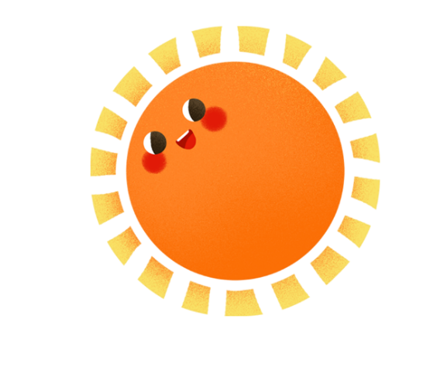





Măng Non
Tự nhiên và Xã hội
CẦN LÀM GÌ ĐỂ BẢO VỆ MÔI TRƯỜNG SỐNG CỦA thực vật và động vật?
CẦN LÀM GÌ ĐỂ BẢO VỆ MÔI TRƯỜNG SỐNG CỦA thực vật và động vật?
(Tiết 2)
Măng Non

Slide 2




Măng Non
KHỞI ĐỘNG
Măng Non

Slide 3

Măng Non
Hoạt động
KHÁM PHÁ
Măng Non

Slide 4
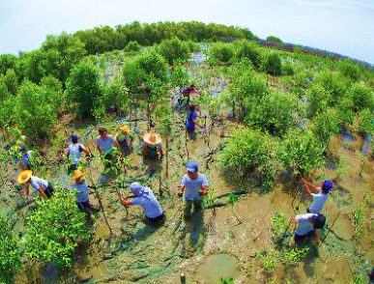
Lợi ích mang lại
Có thêm nhiều cây xanh, đất đai không bị xói mòn, tạo thêm nhiều nơi ở cho các loài động vật.
Trồng và chăm sóc rừng

Slide 5
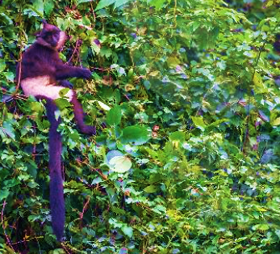
Lợi ích mang lại
Duy trì đa dạng của các loài động vật, đảm bảo cân bằng trong tự nhiên.
Bảo tồn thiên nhiên

Slide 6
Măng Non
Kết luận
Kết luận
Các việc làm trên giúp cho môi trường sống của thực vật và động vật được xanh sạch đẹp hơn, bảo vệ sức khỏe của động vật, thực vật cũng như bảo vệ thiên nhiên, trái đất.
Măng Non

Slide 7

NHẮC NHỞ

Slide 8

Măng Non
Hoạt động
THỰC HÀNH
Măng Non

Slide 9
1
Việc làm có lợi
Việc làm gây hại
Lựa chọn thẻ chữ và hoàn thành sơ đồ về những việc làm thay đổi môi trường sống của thực vật và động vật theo mẫu sau:
..............
..............
..............
Việc làm của con người
..............
..............
..............
Chăm sóc và bảo vệ cây
Vớt rác ở sông, hồ
Chặt phá rừng
Sử dụng phân hóa học
Lấp ao, hồ
Để rác đúng nơi quy định

